Slide 1
자연어 처리 딥러닝 캠프 4장 전처리
최우진
2020/01/09

Slide 2
목차
4.1 전처리
4.2 코퍼스 수집
4.3 정제
4.4 문장 단위 분절
4.5 분절
4.6 병렬 코퍼스 정렬
4.7 서브워드 분절
4.8 분절 복원
4.9 토치텍스트

Slide 3
4.1 전처리
코퍼스: ‘말뭉치’라고도 불리며, 보통 여러 단어들로 이뤄진 문장.
코퍼스의 종류
- 단일 언어 코퍼스: 한 가지 언어로 구성
- 이중 언어 코퍼스: 두 개의 언어로 구성
- 다중 언어 코퍼스: 세 개이상의 언어로 구성
- 병렬 코퍼스: 언어 간에 쌍으로 구성
영문 | 한글
I love to go to school. | 나는 학교에 가는 것을 좋아한다.
I am a doctor. | 나는 의사입니다.
→ 병렬 코퍼스 사례

Slide 4
4.1 전처리
전처리 과정 개요도
코퍼스 수집
서브워드 분절
정제
병렬 코퍼스 정렬
(생략 가능)
문장 단위 분절
분절

Slide 5
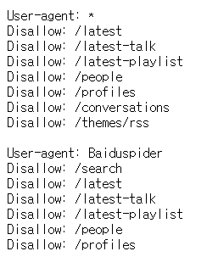
4.2 코퍼스 수집
공개된 데이터 수집
크롤링을 통한 데이터 수집
- 해당 웹사이트의 크롤링 허용 여부 : robots.txt를 통해 확인
- ex) https://www.ted.com/robots.txt
크롤링을 사용을 위한 패키지
- selenium : phantomJS, 크롬(헤드리스 브라우저)
- beautiful-soup : HTML 파싱

Slide 6
4.2 코퍼스 수집
4.2.1 단일 언어 코퍼스 수집
- 캐글, 위키피디아, 위키 등
4.2.2 다중 언어 코퍼스 수집
- 예시 사이트
1. https://sites.google.com/site/koreanparalleldata/
2. http://www.donga.com/en
3. http://koreajoongangdaily.joins.com/news/list/List.aspx?gCat=060201
4. http://opus.nlpl.eu/

Slide 7
4.3 정제
텍스트를 사용하기에 앞서 필수적인 과정
Ex1) 음성 인식인 경우: 사람의 음성을 그대로 받아 적어야 하므로, 괄호 또는 별표와 같은 기호나 특수 문자는 제외
Ex2) 전화번호나 이메일 주소와 같은 개인 정보는 제거하거나 암호화하여 저장

Slide 8
4.3 정제
4.3.1 전각 문자 제거
-전각 문자를 일반적으로 사용되는 반각 문자로 제거
반각 문자: 123abc?! / 전각 문자: １２３ａｂｃ？！
반각/전각 문자로 혼용되는 대표적인 문자
！”＃＄％＆’（）＊＋，－．／０１２３４５６７８９：；＜＝＞？＠ＡＢＣＤＥＦＧＨＩＪＫＬＭＮＯＰＱＲＳＴＵＶＷＸＹＺ［＼］＾＿｀ａｂｃｄｅｆｇｈｉｊｋｌｍｎｏｐｑｒｓｔｕｖｗｘｙｚ｛｜｝～

Slide 9
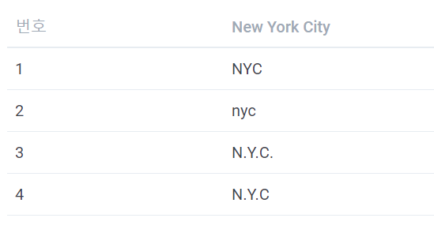
4.3 정제
4.3.2 대소문자 통일
하나의 의미를 지니는 여러 단어를 하나의 형태로 통일하여 ‘희소성’을 줄이는 효과기대

Slide 10
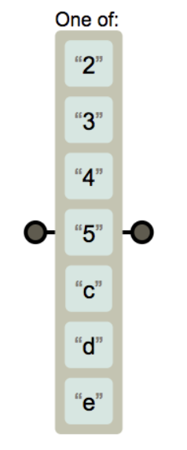
4.3 정제
4.3.3 정규 표현식을 사용한 정제
- 크롤링을 통해 얻은 코퍼스의 노이즈를 제거
- 사이트: https://regexper.com/
[] 사용
- [2345cde]
- (2|3|4|5|c|d|e)

Slide 11
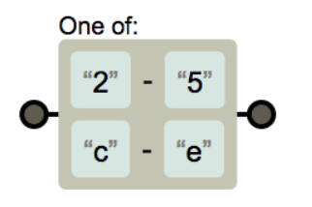
4.3 정제
- 사용
- ‘-’을 사용하여 연속된 숫자 또는 알파벳 등을 표현
예) [2-5c-e]

Slide 12
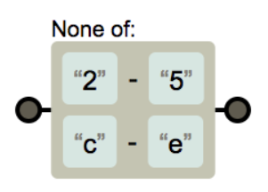
4.3 정제
[^] 사용
- Not을 기호 ‘^’를 써서 표현
예) [^2-5c-e]

Slide 13
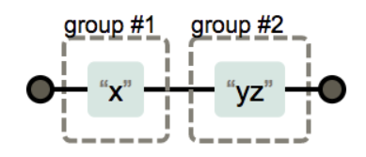
4.3 정제
() 사용
- 괄호를 이용해 그룹 생성
예) (x)(yz)

Slide 14
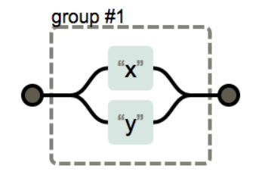
4.3 정제
| 사용
- ‘|’은 ‘또는’에 해당하는 or를 의미
예) (x|y)

Slide 15
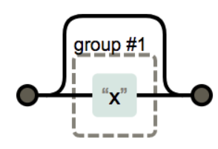
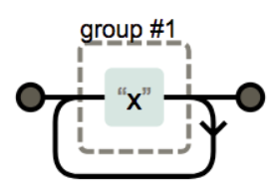
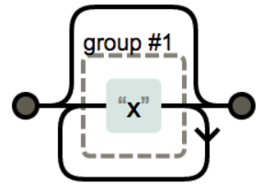
4.3 정제
?, *, + 사용
- ‘?’는 앞의 수식하는 부분이 나타나지 않거나 한 번만 나타날 때 사용
예) x?
- ‘+’는 앞의 수식하는 부분이 한 번 이상 나타날 때 사용
예) x+
- ‘*’는 앞의 수식하는 부분이 나타나지 않거나 여러 번 나타날 때 사용
예) x*

Slide 16
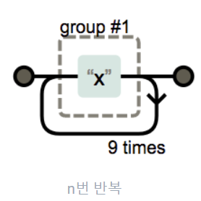
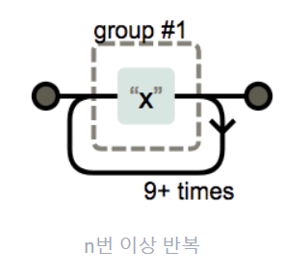
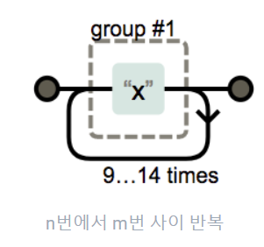
4.3 정제
{n}, {n,}, {n,m} 사용
- 정확하게 반복 횟수의 범위를 알 경우 사용
예) n = 9, m = 14
x{n} | x{n,} | x{n,m}

Slide 17


4.3 정제
. 사용
- 어떤 글자도 ‘.’에 포함
예) .
^와 $ 사용
- ’[‘ 와 ‘]’ 내에 포함되지 않은 ‘^’은 라인의 시작, ‘$’은 라인의 종료를 의미
예) ^x$

Slide 18
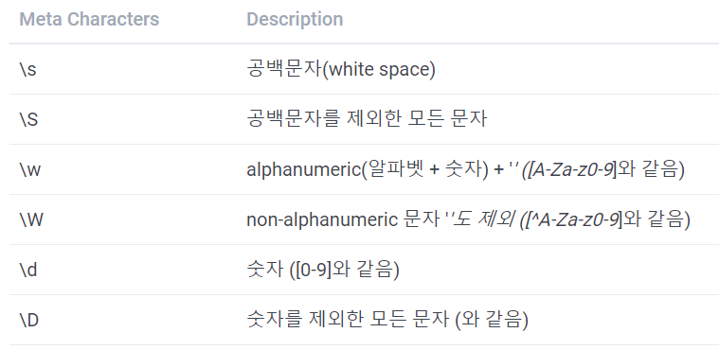
4.3 정제
지정 문자 사용
- 지정 문자를 사용하여 비슷한 유형의 글자들을 표현 가능

Slide 19
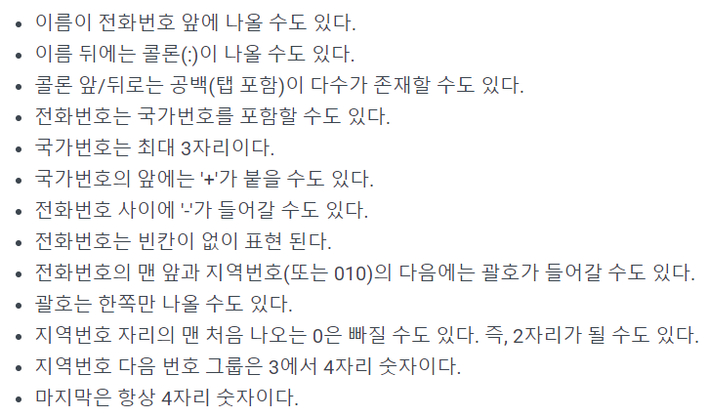
4.3 정제
예제
- 규칙
- 정규 표현식

Slide 20
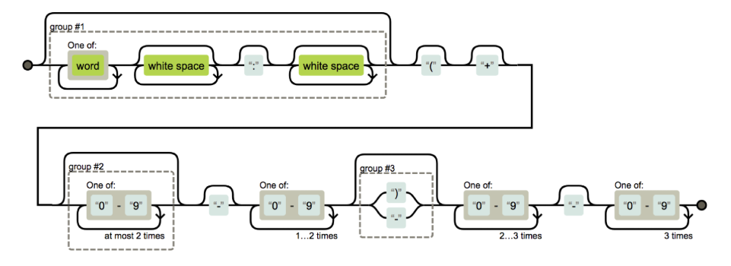
4.3 정제
예제
- regexper.com에서 그림으로 표현

Slide 21
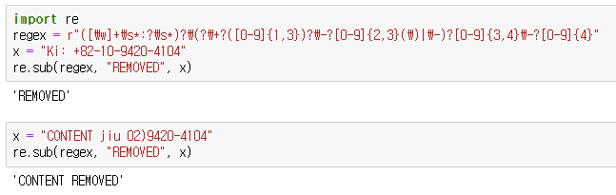
4.3 정제
파이썬에서 정규 표현식 사용
- re를 import하여 사용
- 코드

Slide 22
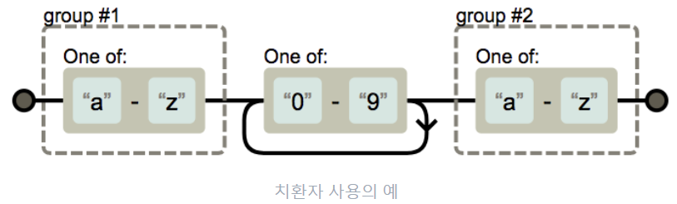
4.3 정제
치환자 사용
- 예제: 알파벳(소문자) 사이에 있는 숫자를 제거

Slide 23
4.4 문장 단위 분절
대부분의 경우 한 라인에 한 문장만 있어야 한다.
단순히 마침표만을 기준으로 문장 단위 분절을 수행하면,
U.S.와 같은 영어 약자나 3.141592와 같은 소수점 등 여러 가지 문제가 발생한다.
자연어 처리 툴킷: NLTK(3.2.5버전)

Slide 24
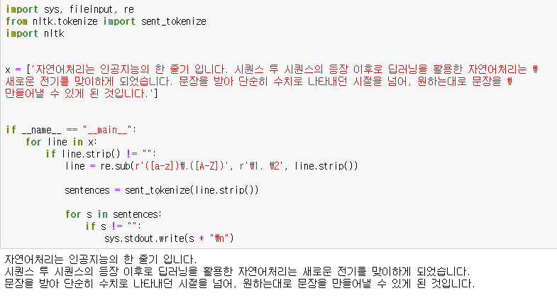
4.4 문장 단위 분절
한 라인에 여러 문장이 들어 있는 경우의 파이썬 스크립트 예제

Slide 25
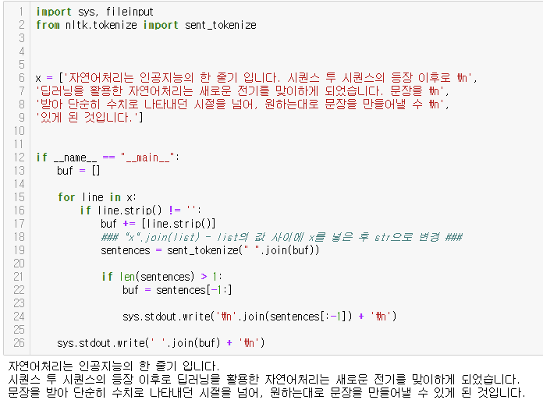
4.4 문장 단위 분절
여러 라인에 걸쳐 한 문장이 들어 있는 경우의 파이썬 스크립트 예제

Slide 26
4.5 분절
한국어 분절
- Mecab, KoNLPy
영어 분절
- Moses
중국어 분절
- 스탠포드 파서, JIEBA

Slide 27
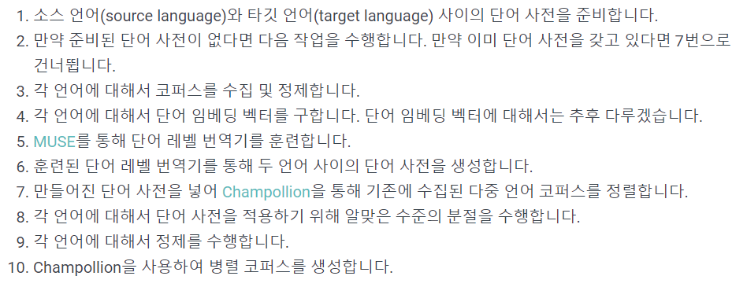
4.6 병렬 코퍼스 정렬
정렬을 수행하기 위한 전체 과정

Slide 28
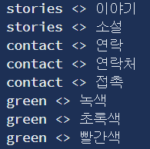
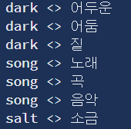
4.6 병렬 코퍼스 정렬
사전 생성
- 페이스북의 MUSE는 병렬 코퍼스가 없는 상황에서 사전을 구축하는 방법과 코드
- MUSE: 비지도 학습
- MUSE를 통한 사전 생성

Slide 29
4.7 서브워드 분절
BPE(byte per encoding) 알고리즘을 통해 서브워드 분절
가정: ‘단어는 의미를 가진 더 작은 서브워드들의 조합으로 이루어진다‘
서브워드를 활용하여 어휘 수와 희소성을 효과적으로 줄일 수 있다.
UNK(unknown) 토큰에 대한 효율적인 대처
언어 | 단어 | 조합
영어 | concentrate | Con(=together) + centr(=center) + ate(=make)
한국어 | 집중(輯中) | 輯(모을 집) + 中(가운데 중)
▶ 영어와 한국어의 서브워드 분절 사례

Slide 30
4.7 서브워드 분절
예제
- 기본 문장
- 분절 문장
- 서브워드 분절 문장
자연어처리는 인공지능의 한 줄기 입니다.
시퀀스 투 시퀀스의 등장 이후로 딥러닝을 활용한 자연어처리는 새로운 전기를 맞이하게 되었습니다.
자연어 처리 는 인공지능 의 한 줄기 입니다 .
시퀀스 투 시퀀스 의 등장 이후 로 딥 러닝 을 활용 한 자연어 처리 는 새로운 전기 를 맞이 하 게 되 었 습니다 .
▁자연 어 ▁처리 ▁는 ▁인공지능 ▁의 ▁한 ▁줄기 ▁입니다 ▁.
▁시퀀스 ▁투 ▁시퀀스 ▁의 ▁등장 ▁이후 ▁로 ▁딥 ▁러 닝 ▁을 ▁활용 ▁한 ▁자연 어 ▁처리 ▁는 ▁새로운 ▁전기 ▁를 ▁맞이 ▁하 ▁게 ▁되 ▁었 ▁습니다 ▁.

Slide 31
4.8 분절 복원
영어 원문
Natural language processing is one of biggest streams in artificial intelligence, and it becomes very popular after seq2seq's invention.
단어 분절
▁Natural ▁language ▁processing ▁is ▁one ▁of ▁biggest ▁streams ▁in ▁artificial ▁intelligence , ▁and ▁it ▁becomes ▁very ▁popular ▁after ▁seq2seq 's ▁invention .
서브워드 단위 분절
▁▁Natural ▁▁language ▁▁processing ▁▁is ▁▁one ▁▁of ▁▁biggest ▁▁streams ▁▁in ▁▁artificial ▁▁intelligence ▁, ▁▁and ▁▁it ▁▁becomes ▁▁very ▁▁popular ▁▁after ▁▁se q 2 se q ▁'s ▁▁invention ▁.

Slide 32
4.8 분절 복원
공백 제거
▁▁Natural▁▁language▁▁processing▁▁is▁▁one▁▁of▁▁biggest▁▁streams▁▁in▁▁artificial▁▁intelligence▁,▁▁and▁▁it▁▁becomes▁▁very▁▁popular▁▁after▁▁seq2seq▁'s▁▁invention▁.
▁▁을 공백으로 치환
Natural language processing is one of biggest streams in artificial intelligence▁, and it becomes very popular after seq2seq▁'s invention▁.
▁을 제거
Natural language processing is one of biggest streams in artificial intelligence, and it becomes very popular after seq2seq's invention.

Slide 33
4.9 토치텍스트
자연어 처리 문제 또는 텍스트에 관한 머신러닝이나 딥러닝을 수행하는 데이터를 읽고 전처리하는 코드를 모아둔 라이브러리
세 가지 형태로 분류되는 학습 데이터
X 데이터 | Y 데이터 | 활용분야
코퍼스 | 클래스 | 텍스트 분류, 감성 분석
코퍼스 | - | 언어 모델
코퍼스 | 코퍼스 | 기계번역, 요약, 질의응답

Slide 34
자연어 처리 딥러닝 캠프 4장 전처리
감사합니다

